Slide 1

Notes:
Sovellusten kehittäminen pilveen ja mitä muutoksia se tekee arkkitehtuurin suunnitteluun ja mitä pitää tehdä erilailla
Architecting for the cloud – changes in how we design software
Aloitan ensin muutamalla sanalla firmasta ja sitten mennään itse asiaan

Slide 2
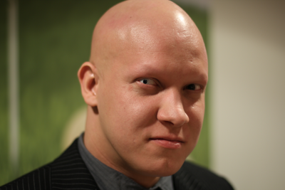
Notes:
Nimeni on Ville Hemmilä
Titteli on Business development manager
Ja konkreettisesti mun työ on sitä että suunnilleen puolet työajasta juoksen asiakkaissa kummastelemassa heidän liiketoimintaongelmia ja teknisiä ympäristöjä ja yritän auttaa parhaani mukaan. Toinen puolisko menee sitten tiimin vetämiseen liittyviin hommiin.

Slide 3

Notes:
Juhlitaan 10 vuotis juhlavuotta. Yhtä kauan ollaan oltu Microsoft partner.
86 henkilöä jakautuneena Espooseen Vaasaan ja Malmööseen, Ruotsiin.
Suurin osa Espoossa, Vaasassa parikymmentä ja Malmössä sellainen tehokas taistelupari.
Liikevaihto tulee tänä vuonna olemaan n.9 meur
Tyypilliset projektit ratkaisee jotain asiakkaan ongelmaa ja pyörii siinä alle sadan miestyöpäivän paikkeilla.
Asiakkaita meillä on paljon mm. valmistavan teollisuuden puolella.

Slide 4


We create less software. TM
Notes:
Uusi mantramme on että luomme vähemmän softaa.
Tämä tarkoittaa vähemmän softaa sille loppukäyttäjälle
Sillä meidän mukaan kukaan ei halua käyttää mitään softaa työssään. Ainakin itse käyttäsin pelkästään sähköpostia jos valita saisi.
Tähän lopputulokseen me pyritään luomalla käyttäjälle ja hänen prosessilleen rakennettuja relevantteja käyttöliittymiä vaikeakäyttöisten järjestelmien päälle.

Slide 5

From 100% projects in 2005…
Notes:
10 vuoden aikana räätäliprojekteja tekemällä tehty huomioita meidän asiakaskentästä.
Ollaan huomattu liiketoimintaongelmia, jotka toistuvasti ratkaistaan projekteina
Päätetty hakea kasvua tuotteistamalla asioita…

Slide 6

…to 50% products in 2013.
Notes:
Eli ideana on siirtää meidän fokusta niin että muutaman vuoden päästä meidän liikevaihdosta merkittävä osa tulee tuotteista.
Tuotteilla tässä yhteydessä tarkoitan lähinnä tarjoamia, jotka meillä tarkoittaa tällaisia paketoituja kokonaisuuksia.
Niihin voi kuitenkin liittyä käyttöönottoprojekteja tai räätälöitynä työnä tehtäviä integraatioita jne.
Mutta pointtina on että me saadaan pohjattua tekeminen jo kehitettyihin ja testattuihin sovelluksiin jotka on alusta alkaen suunniteltu tuotteistettaviksi.
Syynä tähän on ollut lähinnä myymisen ja ostamisen helpottaminen.
Lisäksi kuten sanottua me ollaan siellä länsinaapurissa valloittamassa maailmaa. Ruotsissa yrityksen vaatii paketointia huomattavasti enemmän. En tiedä nyt onko IT-sektori siellä kehittyneempi, mutta ainakin enemmän rahaa panostetaan IT:seen. Ja jos me nyt viedään Ruotsiin päin räätälöintiä niin voisi arvata osmoosia tapahtuvan myös toiseen suuntaan.

Slide 7
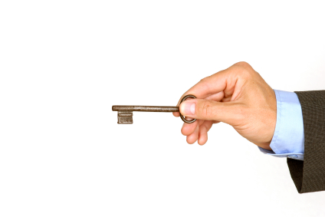
The key? Software as a Service and cloud services.
Notes:
Miten aiotaan saavuttaa? No Pilven ja Software-as-a-Servicen avulla.
Me suunnittelemme sovellukset sellaisiksi että ne voidaan myydä paketteina ja toistaa useammalle asiakkaalle.
(Tapa tehdä tämä on SaaS ja Pilvipalvelut)

Slide 8

Today I’ll share with you a few things we’ve learned along the way.
Notes:
Olen tullut tänne esittämään mitä huomioita perinteisenä projektitalona ollaan tehty kun ollaan oltu siirtymässä pilvimaailmaan.

Slide 9



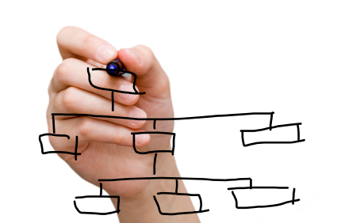
+
Notes:
Jakanut esityksen
Raadollinen totuus pilvestä, mitä pilvet ja niiden merkitys on oikeasti ja mitä ongelmia tämä hypetys tuo.
eCraft on tehnyt pilveen
Mitä pitää ottaa huomioon suunniteltaessa softaa nykyisiin pilvi-alustoihin (platform-as-a-service ja infrastructure-as-a-service)
Yritän keskustella periaatteellisella tasolla enkä varsinaisesti ota kantaa pilvialustaan, joskin täytyy myöntää että azuresta on eniten kokemuksia ja esimerkit ja huomiot on siitä maailmasta.
Se on tietysti myös mielenkiintosempi kuin esim Amazonin EC2, koska EC2:han on huomattavasti lähempänä perinteistä deployaamista.
Mutta en aio ottaa kantaa esim siihen mitä pitää ajaa worker rolessa Azuressa. Uskon että tarkempiin teknisiin asioihin tässä trackissä tulee pureutumaan ainakin Aali ja Ahti.

Slide 10


© Copyright 2008 RADAR GROUP AB All rights reserved
Notes:
Lähdetäänpä liikenteeseen statistiikoista.
Radar on Ruotsalainen tutkimusyhtiö, joka teetti tutkimuksen viime vuonna missä selvittivät mitä ruotsalaiset yritykset aikovat tehdä rauta ja softahankintojensa suhteen ja mikä rooli SaaSilla ja pilvipalveluilla tulee olemaan.
He toteuttivat tämän kyselynä yrityksiin ja saivat tällaisia tuloksia:

Slide 11
Cloud Services
Strong growth for cloud based offerings on the Swedish market !
Will cannibalize traditional services and outsourcing.
Notes:
Pahoittelen käyrän hirveää ulkonäköä ja vaikeaa luettavuutta.
Mitä sieltä nyt näkyy on sitten se että
Pilvipalvelujen kysyntä kasvaa 48% vuoteen 2012 mennessä
Koko IT-sektori kasvaa vain 8%
Joten tästä voidaan päätellä että Pilven kasvu otetaan pois perinteisen IT:n selkänahasta.
He myös kirjoittivat että Raudasta, Ohjelmistoista, Palveluista ja sisäisistä kuluista tulee yhteensä 20 Miljardin säästöt vuoteen 2012 mennessä ja että 5500 alan asiantuntijaa jää tarpeettomiksi.
13% IT budget reduction by 2012 through conservative use of the new technology!
5500 consultants will be made redundant in the traditional IT market!
20 billion SEK in the IT budget uncommitted towards costs will create enormous possibilities to reallocate and drive innovation/transformation or in worst case only create lower cost!
IT budget cost item effect
Hardware: The hardware spend is worth 24 billion SEK. In our moderate scenario, we believe 28% of this business will be impacted by Cloud computing, as customers move to cloud based services, and/or consolidate and centralize their servers, applications and storage solutions. Total cost reduction 6,9 billion SEK in 2012!
Software: Software spend is 31 billion SEK. We believe 18% of the “traditional software” market to disappear and be replaced by Cloud services. The total net effect will be a 10% cost reduction worth 3,3 billion SEK!
Services: Service spend within the IT budget is 54 billion SEK. Roughly 1/3 of this business will be in transition over the next 3-5 years and 11% of the cost will disappear as a consequence of less hardware, software and projects in the governance of the IT portfolio. The total net effect will be a 11% cost reduction worth 5,5 billion SEK!
Internal cost: The IT departments is standing in front of a major shakedown. The need for internal resources will drop by 20%, energy costs by 10%, real estate/overhead by 15% etc as the density increases and the internal datacenter need shrinks. The total net effect will be a 12% cost reduction worth 4,9 billion SEK!
Summary

Slide 12

Cloud Computing is being insanely hyped right now.
Notes:
Älyttömän hypetettyä. Ollut jo kauan, mutta ehdottomasti kiihtymässä nyt kun mm. Azure alkaa kypsymään lupausten mukaiseksi.
Aiheuttaa kuitenkin sen että
Samassa läjässä menee sekasin niin laskutustavat ja softan paketointi kun sekin missä softa nyt oikeasti pyörii.
Uskon että tässä huoneessa tiedetään, mutta jo asiakkaiden kanssa puhuttaessa on muistettava että pilvestä saattaa olla täysin väärä kuva.
Viimeksi eilen puhuin asiakkaan kanssa joka halusi softan pilveen koska haluaa maksaa kuukausimaksua.

Slide 13

Sooner or later you'll have to understand or explain Cloud Computing.
Notes:
No tähän liittyen ennemmin tai myöhemmin on ymmärrettävä mitä pilvi on ja mitä se tarkoittaa hankittaville ja myytäville softille
Esimerkiksi toimittajana on tiedettävä miten se suhtautuu omaan tuotteeseen ja jos ei käy niin osattava perustella miksei sitä kannata pilveen pistää – perusteluja löytyy.

Slide 14

The hype is obscuring the real value.
Notes:
Kaikesta tästä hypestä ja sen vastustuksesta seuraa se että ”eipäs-juupas” –väittely hämärtää oikeaa arvoa ja käyttötapauksia.
Pilvipalvelut ei missään nimessä ole pelkkää hypeä muttei myöskään kypsä tekemään muita sijoitusmalleja tarpeettomaksi

Slide 15

You need to understand how building applications for the cloud is different.
Notes:
Jokatapauksessa on tärkeää juuri nyt ymmärtää miten sovellusten rakentaminen pilveä varten on erilaista. Sillä suunniteltaessa pilveen sovellusta on tiedettävä siitä alustasta tapeeksi. Vaikuttaa merkittävästi meidän arkkitehtuuriin ja käytettäviin teknologioihin.

Slide 16

There are a couple of common usage scenarios.
Notes:
Voidaan löytää muutamia hyvin tavallisia käyttöskenaarioita.

Slide 17

Companies choose to deploy some of their internal applications on the cloud.
Notes:
Yritykset pistävät osia perinteisestä IT:stään pilveen. Tällöin toivoisi niiden olevan kohtalaisen Itsenäisiä, eikä olevan ristiriidassa muun IT-roadmapin suhteen.
Tyypillisesti päätökset tehdä näin tulee Busineksen puolelta.

Slide 18

Why? Because of the speed of their own IT department.
Notes:
Koska omat IT-nisset asettuu vaan kaiken uuden tielle ja vaikeampaa saada omat kaverit tekemään
Hidasta 4-8 viikkoa
Selkeämpi hinta
Ostaja Businesstä, haluaa vaan hoitaa asian pikaisesti
Aiheuttaa tietysti ongelmia IT-osastoilla, jos tietojärjestelmät rönsyilee. Governance ja hallittavuus olisi jotenkin pidettävä kuitenkin mielessä.

Slide 19

Software companies like us provide service-based offerings through the cloud.
Notes:
Sitten on softatalot kuten me, jotka tarjoaa palveluita pilvestä.
Motiivina tähän…

Slide 20
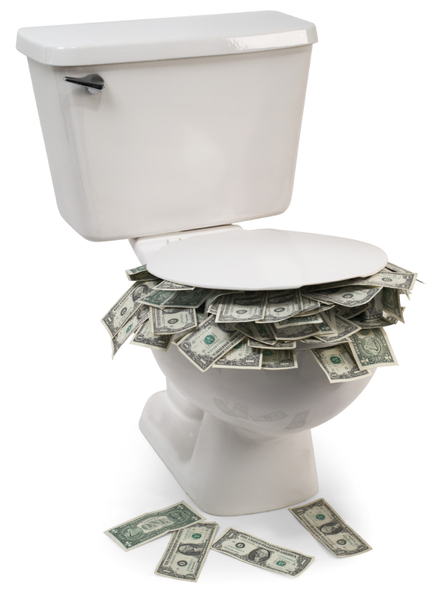
Why? Because it makes financial sense.
Notes:
Raha
Yksinkertaisesti se on vaan taloudellisin vaihtoehto.
Meillä yksi motiivi oli tietysti se että oli kuulia vetää softa toimimaan pilveen, mutta nykyään se ei enää kelpaa motiiviksi. Eli missasitte ikkunan jos ette ole jo tehneet niin.

Slide 21

Uneven capacity favors the cloud.
Notes:
Toki taustalla on näitä perinteisempiäkin perusteluja, mutta omassa markkinassa törmäämme harvoin näihin.
Kuorma on
Voimakkaasti kasvava,
Ennustamaton
Epätasainen
Jaksottainen
Lyhyen ajan olemassa oleva

Slide 22
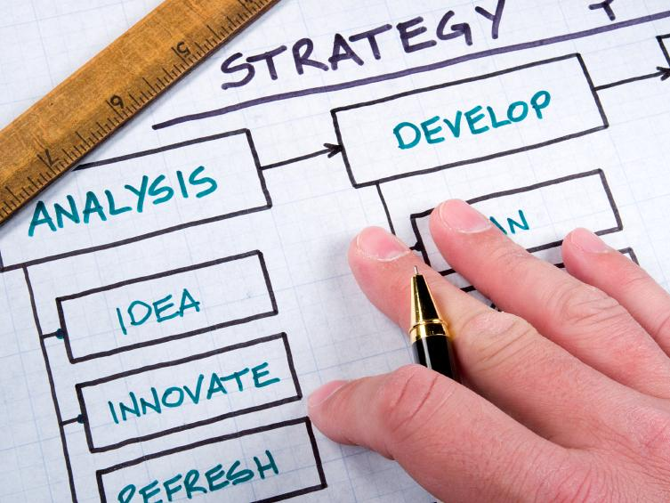
The Cloud promises to enable new business models and opportunities.
Notes:
Pilvi mahdollistaa uuden tyyppisiä business-malleja ja avaa mahdollisuuksia

Slide 23

You can succeed or fail with less risk.
Notes:
Sillä kokeileminen on paljon riskittömämpää.
Voit maksaa luottokortilla ja mahdollistaa tarvittavan kapasiteetin ja jos homma ei ota tuulta alleen niin lopettaa maksamisen parin kuukauden päästä.

Slide 24
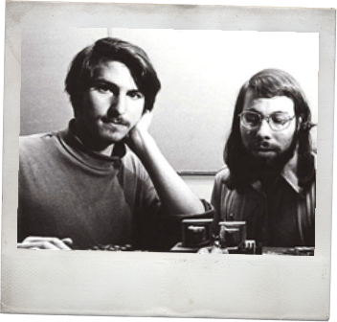
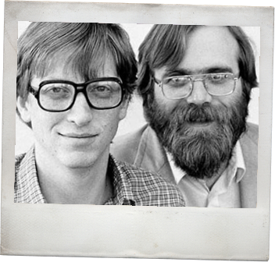
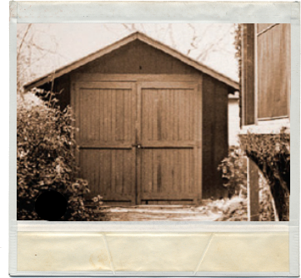

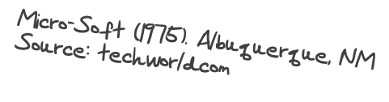
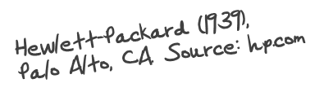
Most of the growth periods in our industry have started in someone's garage.
Notes:
Tässä olikin mun mielestä vähän aikaa vaikeampaa näillä mies-ja-hiace –tyyppisillä toimijoilla (alamme opportunisteilla)
Toivottavasti tämä poikii jotain uskaliaita yrityksiä ja valtavirrasta poikkeavaa ajattelua.

Slide 25



Developers can be independent from the sysadmins.
Notes:
Software and hardware.
Ei ymmärrä toisiaan.
Helpompaa IT-infraa.
Ei liity pelkästään pieniin firmoihin.

Slide 26

This something-as-a-service and cloud stuff is confusing!
Notes:
Koko pilvihehkutus on kiirinyt jo asiakkaiden ja Busineksen korviin. Just sen verran että koko homma kuulostaa vaikealta ja hämärältä.
Kaikki tuntuu kuitenkin siitä puhuvan.
Se on selkeästi vaikea termi ja meillä on ollut ongelmia saada myös omat kaverit mm. myynnistä käsittämään mitä tämä tarkoittaa.

Slide 27

We IT people seem to be able to talk about only one thing at a time.
Notes:
Eipä tässä paljon syyttää voi kun me tunnutaan aina rummuttavan jotain yksittäistä asiaa sellaisella intensiteetillä että kaikki muu jää sen alle.
Aina löytyy joku uusi teknologia joka ratkaisee kaikki ongelmat maailmassa.
XML
SOA

Slide 28
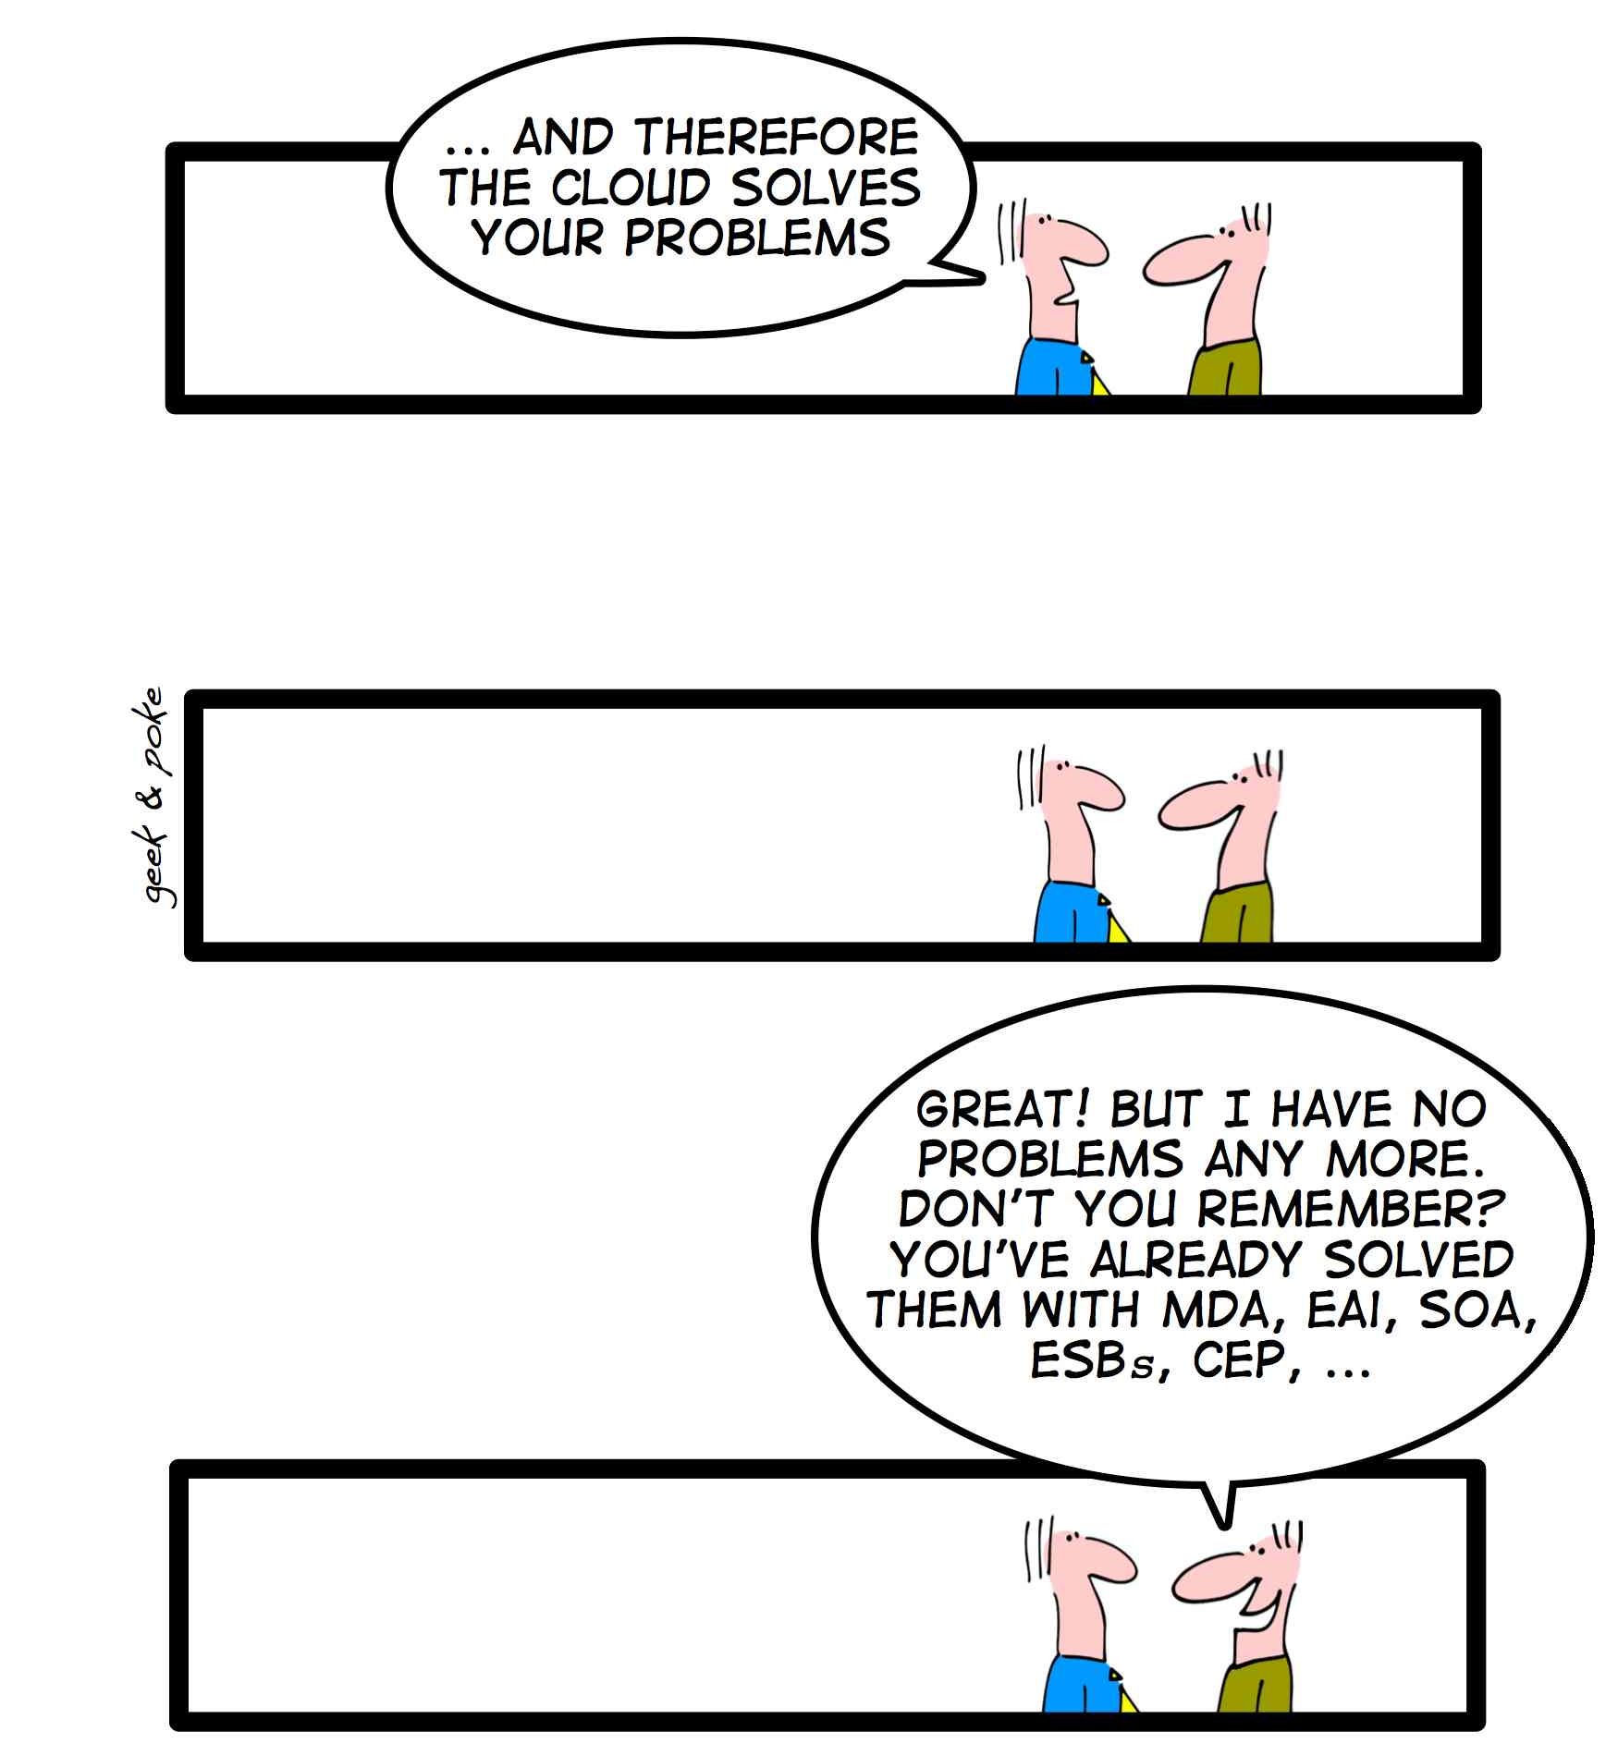
Source: geekandpoke.typepad.com
Notes:
Tämä sarjakuva kuvaa mielestäni kohtalaisen hauskasti asiakasnäkökulmaa.

Slide 29

The Cloud and Software as a Service belong together.
Notes:
Kuten jo aiemmin mainittua tässä tullaan nyt siihen pilven määrittelyyn asiakkaiden ja vastaavien tahojen kanssa. Mitä se pilvi nyt kellekin tarkoittaa?
Pilvi&SaaS kuuluu kyllä yhteen.
Selkeä juttu; jos softaa kerran myydään palveluna ja sitä samaa palvelua myydään monille tahoille ja yritetään saada paljon asiakkaita ja asiakkaiden käyttötavoista ei ole tietoa niin TOTTAKAI se kuulostaa pilveltä.

Slide 30

We mix apples and oranges…
Notes:
Kommunikaatio-ongelmia nyt vaan alkaa sitten syntymään kun omenat ja päärynät… tai appelsiinit… menee sekasin.
(Sekoitetaan…)

Slide 31

… and confuse a financial model …
Notes:
Software as a Service on maksutapa. Toki termipuristi voi väitellä sen olevan jotain muuta, mutta… me nähdään se ainakin näin.
No se menee nyt sitten sekaisin….

Slide 32

… with a deployment model.
Notes:
…sen kanssa missä sovellus pyörii. Eli pilvessä.
Näin ollen SaaS ja pilvet siis usein pyörivät samoissa pohdinnoissa, mutta on muistettava ihmisten sekoittavan näitä kahta termiä.

Slide 33

And we forget what problem we’re trying to solve for our customers.
Notes:
Koska terminologia ei ole selvä niin…
Keskustelussa usein häviää se mitä oikeasti yritetään tehdä.
Saada vähän parempi tulos vähemmällä rahalla.
Pakko ymmärtää mitä asiakas oikeasti haluaa tehdä ja mikä on paras ratkaisu. Vaikka terminologia nyt olisikin väärä.
Mikään itseisarvohan pilvi ei ole.

Slide 34

In the end it ends up being just another marketing exercise.
Notes:
Ja jos me ei keskitytä siihen mitä asiakaskenttä oikeasti haluaa….
Pelkona on, että homma päätyy olemaan taas vain markkinointiharjoitus.

Slide 35

Pilvestä voi olla hyötyä oikein käytettynä myös myyntipuolella.
Instead we should try to take an advantage of it in sales.
Notes:
Läpinäkyvyyttä asiakkaalle ja toisaalta sen voi myös kääntää luottamustekijäksi.

Slide 36

Sitä pilvi on oikeasti
Somewhere beneath the hype and legends lies the truth.
Notes:
Tässä on minun mielipiteeni siitä, mitä pilvi ja sen ympärillä pyörivä keskustelu on oikeasti.
Seuraavaksi käyn läpi mitä me olemme tehneet pilveen ja mitä oppineet. Meillä on neljä-viisi tuotetta, joita ajetaan pilvessä. Kerron lyhyesti kahdesta.
25MIN

Slide 37

Sproodle helps you find the best ideas and improve them
Notes:
Sproodle on ideoiden ja aloitteiden keräämiseen ja jalostukseen tarkoitettu työkalu.
Järjestelmään otetaan sisään ideoita vaikka tekstiviestillä, sähköpostilla tai sovelluksen omasta idean syötöstä.
Jos Demo:
Meidän innovaatioguru Löfgrenin Peter kertoi esimerkkinä Japanilaisesta autotehtaasta, jossa saadaan 400 000 aloitetta vuodessa kun länsimaisessa samankokoisessa saadaan 2 000 aloitetta. Kertoo länsimaisesta innovaatiokulttuurista joka nyt tuntuu olemaan aika kehittymätön.
Asiakas oli kertonut että heillä keskimääräinen vastausaika ideaan oli 18kk.
Muutenkin ollaan huomattu aivan järjettömyyksiä kun aloitetta lähettäessä on pyydetty täyttämään mm. takaisinmaksusuunnitelma.
Tässä ruudussa nyt näkyy listaa meidän ideoista ja vasemmalla näkyy kategorioita ja tagicloudia joita käytetään niiden ideoiden jäsentelyyn.

Slide 38
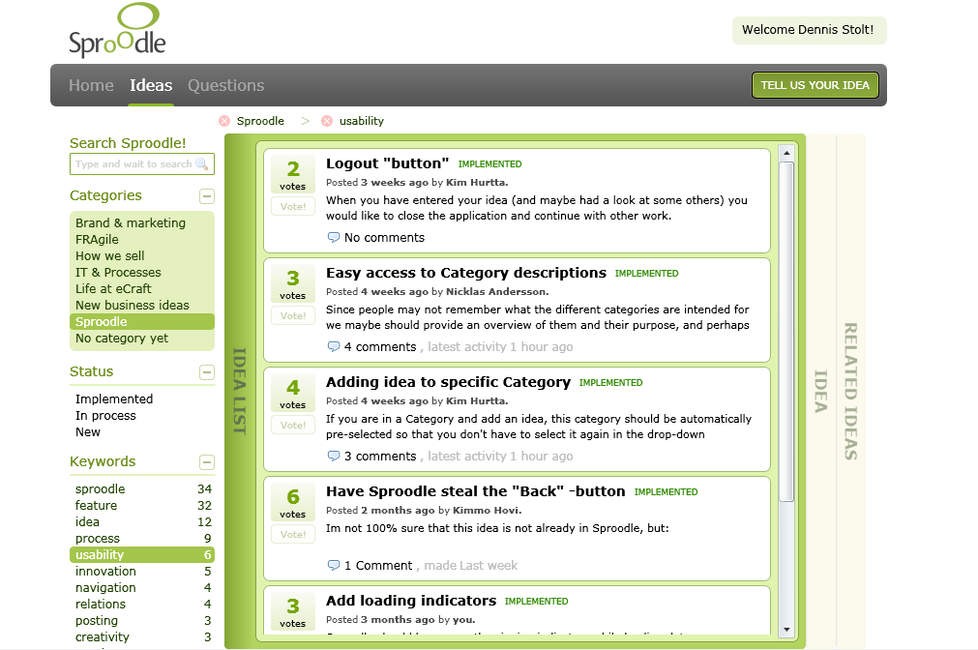
Notes:
Meidän innovaatioguru Löfgrenin Peter kertoi esimerkkinä Japanilaisesta autotehtaasta, jossa saadaan 400 000 aloitetta vuodessa kun länsimaisessa samankokoisessa saadaan 2 000 aloitetta. Kertoo länsimaisesta innovaatiokulttuurista joka nyt tuntuu olemaan aika kehittymätön.
Asiakas oli kertonut että heillä keskimääräinen vastausaika ideaan oli 18kk.
Muutenkin ollaan huomattu aivan järjettömyyksiä kun aloitetta lähettäessä on pyydetty täyttämään mm. takaisinmaksusuunnitelma.
Tässä ruudussa nyt näkyy listaa meidän ideoista ja vasemmalla näkyy kategorioita ja tagicloudia joita käytetään niiden ideoiden jäsentelyyn.

Slide 39
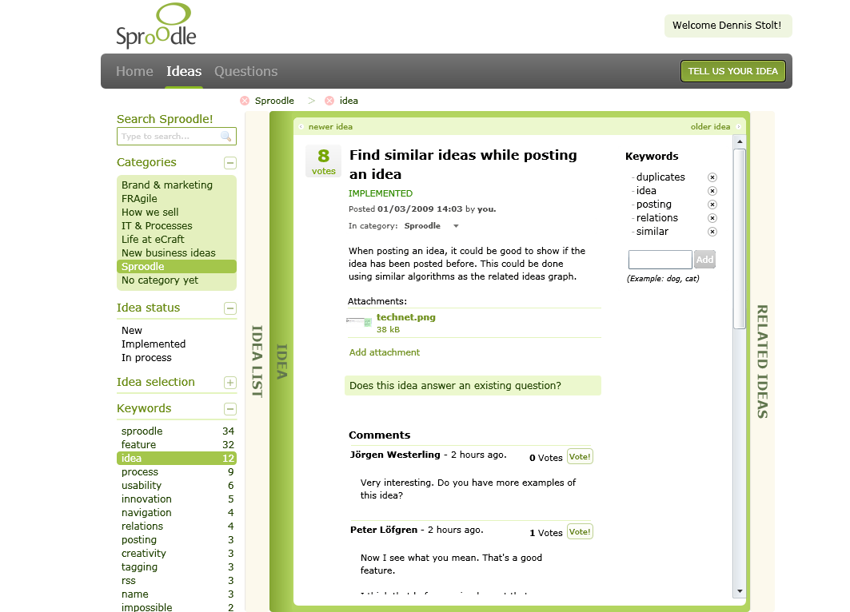
Notes:
Tässä on yksittäinen idea.
Idea koostuu siis itse siitä alkuperäisestä
otsikosta ja vapaatekstistä
Avainsanoista
Kommenteista
Äänistä
Ja näin ollen se lopullinen idea on monen henkilön yhteistuotos.

Slide 40
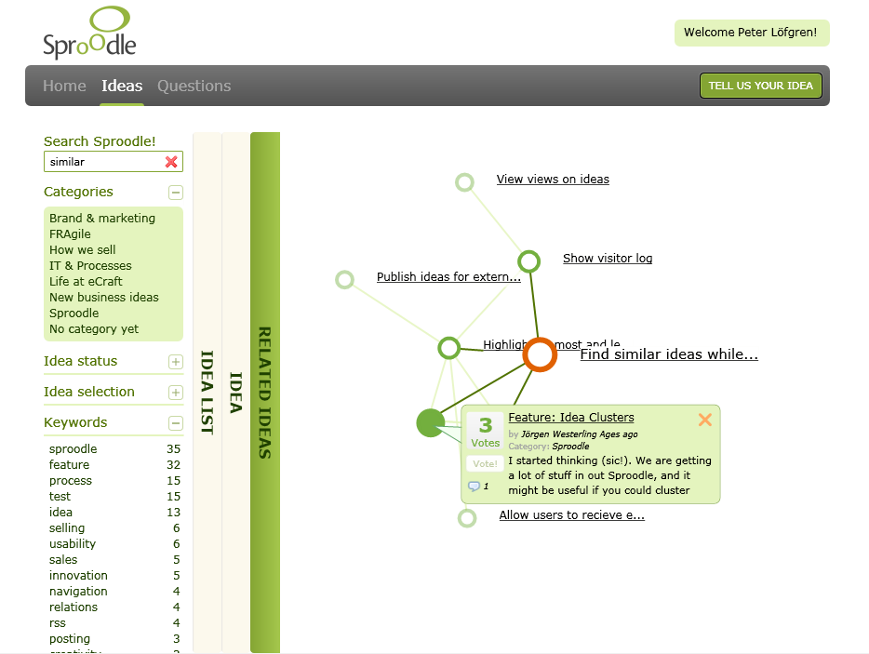
Notes:
Ja itseasiassa se yhteistuotos saattaa mennä jopa idea- tai aloiterajojen yli sillä meillä on implementoitu myös tälläinen ideoiden relaatiokartta.
Eli me piirretään idean ympärille hämähäkinseitti sen mukaan miten se liittyy tarkastelussa olevaan ideaan ja taas siihen liittyviin ideoihin.
Me katsomme läpi sen idean otsikon, vapaamuotoisen tekstin, kategoriat, avainsanat ja myös sen mitä käyttäjät tekee siellä ideassa. Eli käykö esim. järjestelmällisesti katsomassa myös jotain toista ideaa.

Slide 41
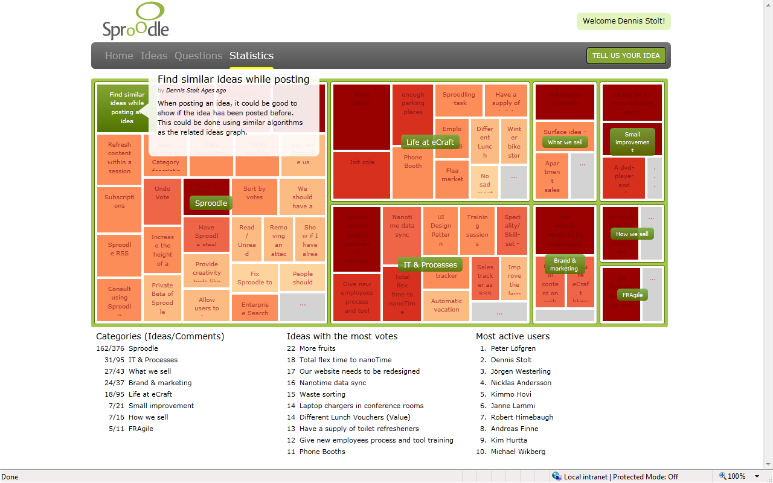

Slide 42
Notes:
Sproodle on Silverlight-sovellus ja me ollaan pyöritelty sitä Azuressa ja EC2:ssa.
Sproodlea on myyty useammalle asiakkaalle ja itseasiassa sitä on käytetty muuhunkin kun innovaatiotyökaluksi, joten se on poikinu meille toisenlaistakin bisnestä.

Slide 43

Notes:
Toinen sovellus mitä aion näyttää on meidän Catalyst-tuoteperhe.

Slide 44
There is a threefold business opportunity in effective Field Service Management.
A prerequisite for closing big deals.
Good aftersales service is increasingly often considered a prerequisite for sales of investment goods.
A growing market with good margins.
Service business is a growing market and what is even more interesting is that it is steady business with good margin.
Achieve a steady revenue stream.
Outstanding aftersales services becomes a competitive advantage when fighting for the big deals, because advocates for your product are born inside the customer’s organization.
Spare parts and service can be sold with good margins also in economic downturn and the order / delivery process can be automated to a large extent.
Services like Extended Warranty and Service Contracts can be used to break the link between the cost of performing the services and the revenue.
Customers pay for the availability of the goods and is not concerned how much it costs to keep the equipment running. Good quality pays off!
Notes:
Huolto ja huoltopalvelu liiketoimintaa, miten sitä tehostetaan
Uusien laitteiden myynti vaikeaa, yritetään löytää uutta liiketoimintaa
Laitteiden tai koneiden myynnissä huonot katteet, muutamia prosentteja
Huoltoliiketoiminnassa katteet voi olla 20-30% välillä.

Slide 45
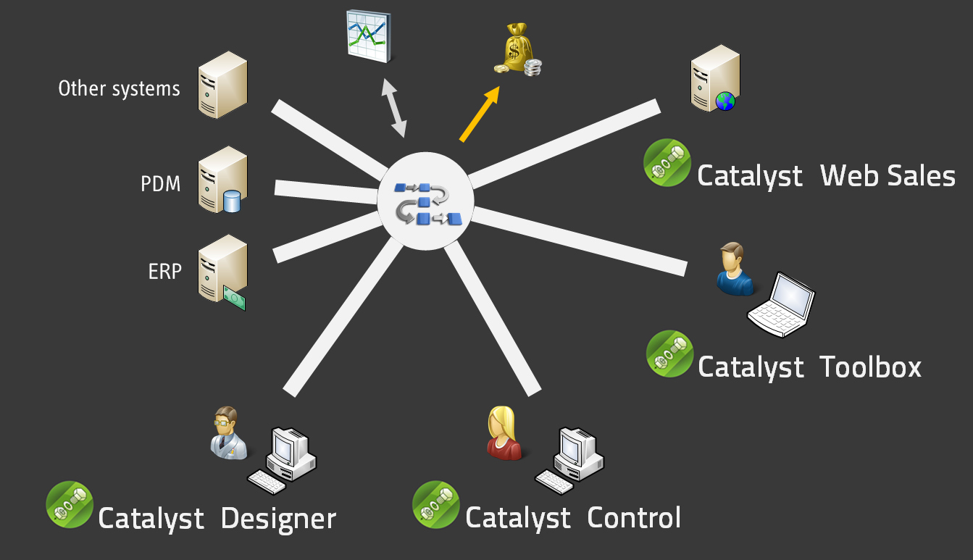
Notes:
Neljä modulia
Integroituvat
Palveluna siksi että huoltoliiketoimintaan lähtevät yritykset eivät luonnollisesti ole saaneet vielä suunniteltua sitä huoltotoimintaansa ja tämän vuoksi
Vaikea tehdä suuria investointeja
Työkaluja kokeilemalla
Ja muokkaamalla helppo lähteä luomaan prosessia
Palveluna monimutkainen sillä
Oikeasti Software plus services
Sillä eri osien on toimittava yrityksen omassa verkossa, osa pilvessä, osa klienteilla offline tilassa. Käyttäjät sisäverkosta, ulkoa useampia rooleja (esim kumppaneita, asiakkaita)

Slide 46

Catalyst Designer
Build and maintain service structures
Maintain Spare Parts information
Use drag and drop to build the catalog
Notes:
Luodaan varaosakatalogeja, piirustuksia

Slide 47
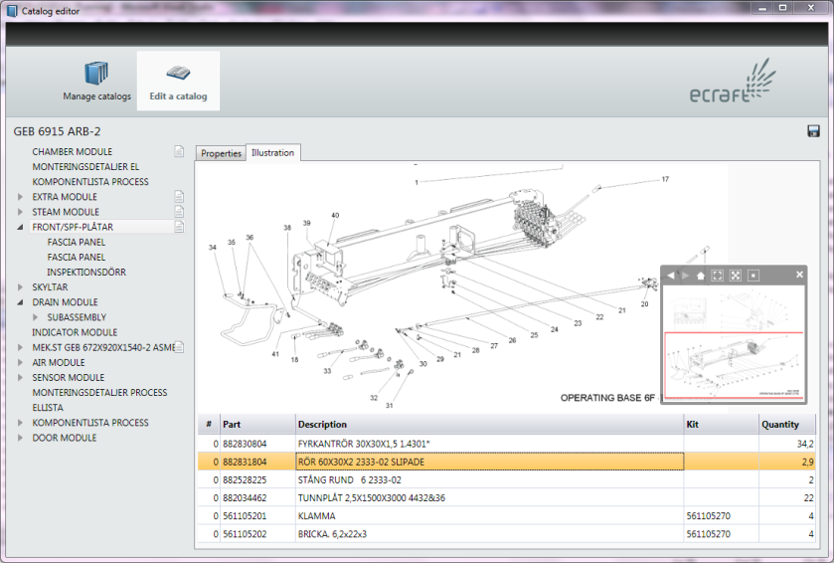
Notes:
Hotspotteja, pohjatiedon luontia, kenttätieto tuodaan yleensä tuotannonohjausjärjestelmästä.
Catalyst Designer is a tool to manage the information that will be available for other users in the other Catalyst modules. It is normally used only by a handful of users who prepare and extend the information that has been integrated from the manufacturing system to be useful for aftersales users.
In Designer you can build Service Catalogues, maintain service structures and spare part lists, prepare interactive drawings by adding hotspots on drawings and linking to spare parts, etc.
Other support documentation such as service manuals and bulletins can be added for product models, equipment individuals or specific spare parts. This support documentation is automatically shown to the service engineer when working on the field.
Interactive drawings make it easy to find the parts needed for a service operation, see the details such as part number, replacement information, stock availability etc.
Much of the information is integrated from the manufacturing ERP, but Parts, Hotspots, and Documents can be easily added and structures modified by dragging and dropping.

Slide 48
Catalyst Control
Connect Catalyst modules to your ERP system
Use Catalyst Control to manage service plans / contracts as well as service orders and history
Receive and allocate service cases directly from MS Outlook
Notes:
Suunnitellaan huoltokeikkoja, huoltotilauksia, asiakaskohtaiset tiedot

Slide 49
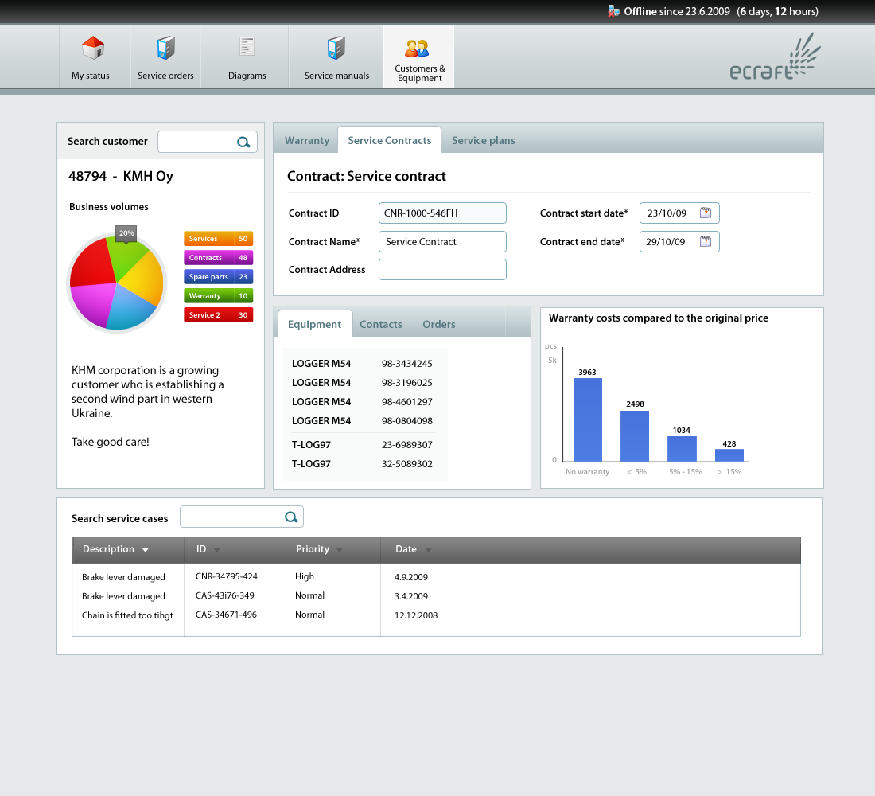
Notes:
Analysoidaan huoltodataa.
Catalyst Control is the operational tool where aftersales activities are coordinated. The number of users is higher than in the Designer, but normally only internal users who are involved in the planning of service activities and analyzing the service data.
In Catalyst Control you capture information about equipments, problem situations, and allocate tasks to internal and external service engineers.

Slide 50
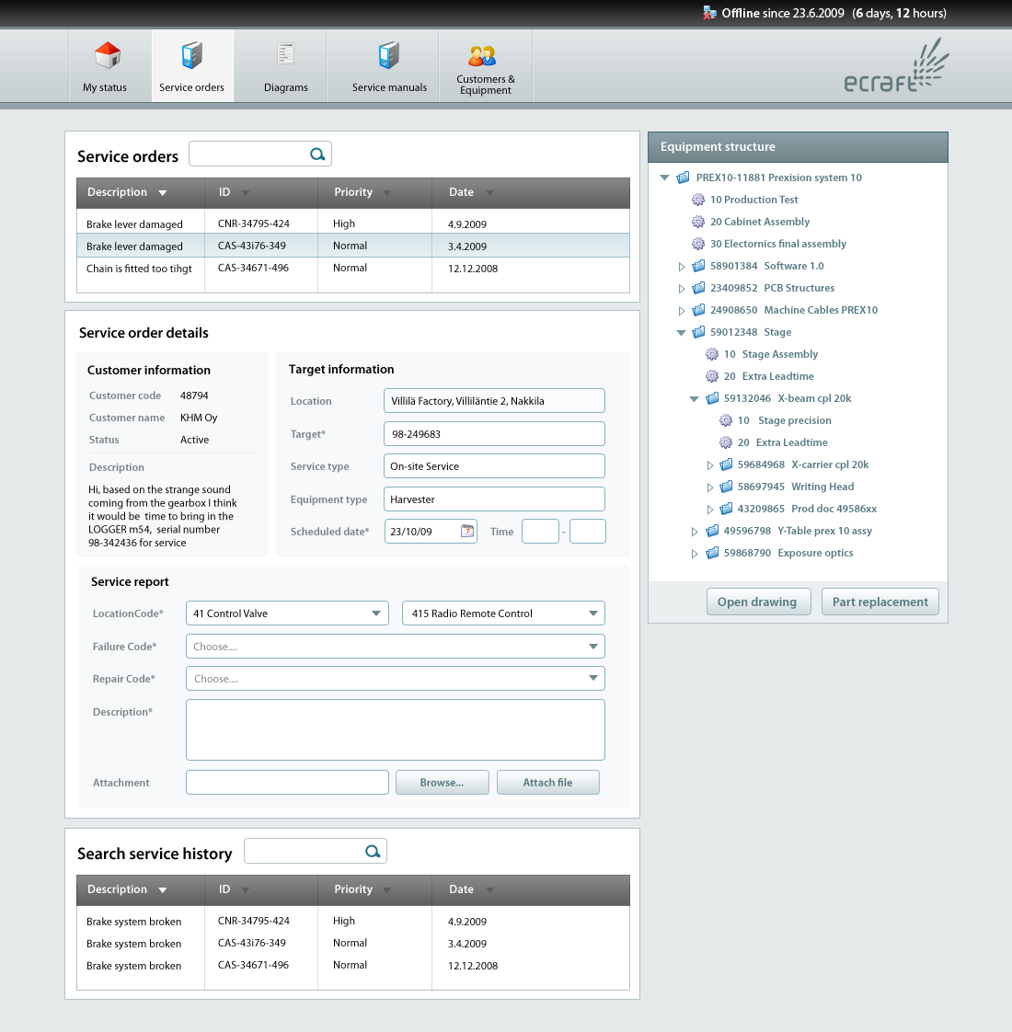
Notes:
Suunnitellaan huoltotoimenpiteitä.
Service personnel use the Catalyst Control module to plan service activities.
The Customer and Equipments view show information about the customer, active service contracts / plans and warranty, all equipment owned by the customer, with links to structures and documentation and the complete service history.

Slide 51
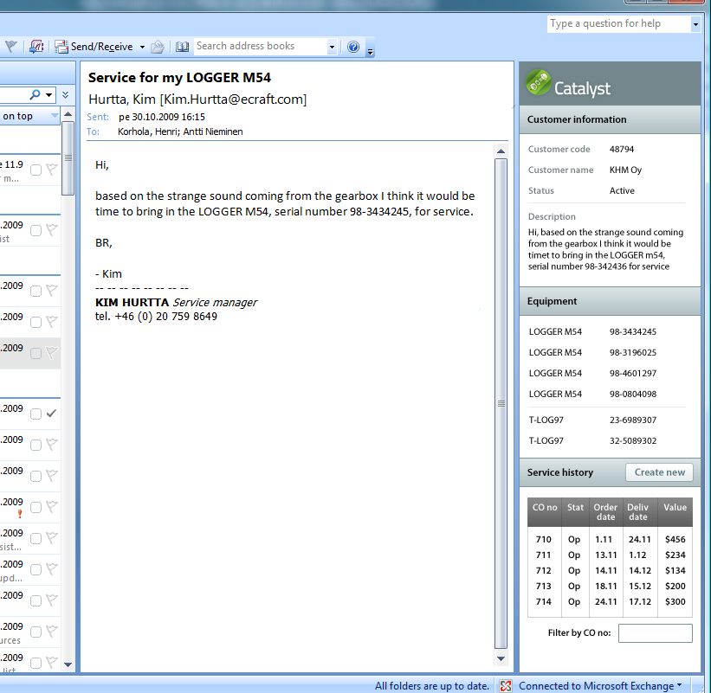
Notes:
Usein huoltokeissi alkaa saapuvasta sähköpostista.
Sitä varten ollaan tehty tällainen Outlook- add-on, joka ottaa kaiken tarvittavan asiakastiedon sähköpostiosoitteen perusteella. Huoltokeissin pystyy aloittamaan sitten paria nappia painamalla.
Often service cases are triggered from an incoming email.
The Outlook interface for initiating a service case recognizes the customer from the senders email address, and shows the equipments they possess along with latest service orders.
New service cases can be created directly from the email.

Slide 52
Catalyst Toolbox
Access Machine Cards and Service History
Perform the service work on and capture related data
Search for spare parts
Print spare parts catalogs
Extensible offline framework
Notes:
Kenttäväelle tarkoitettu huoltopuoli
Saadaan kentällä varaosaluettelot ja niiden varastotilanteet, katalogit, huoltohistoria jne.
Offline-toiminto eli tällänen sometimes connected.

Slide 53
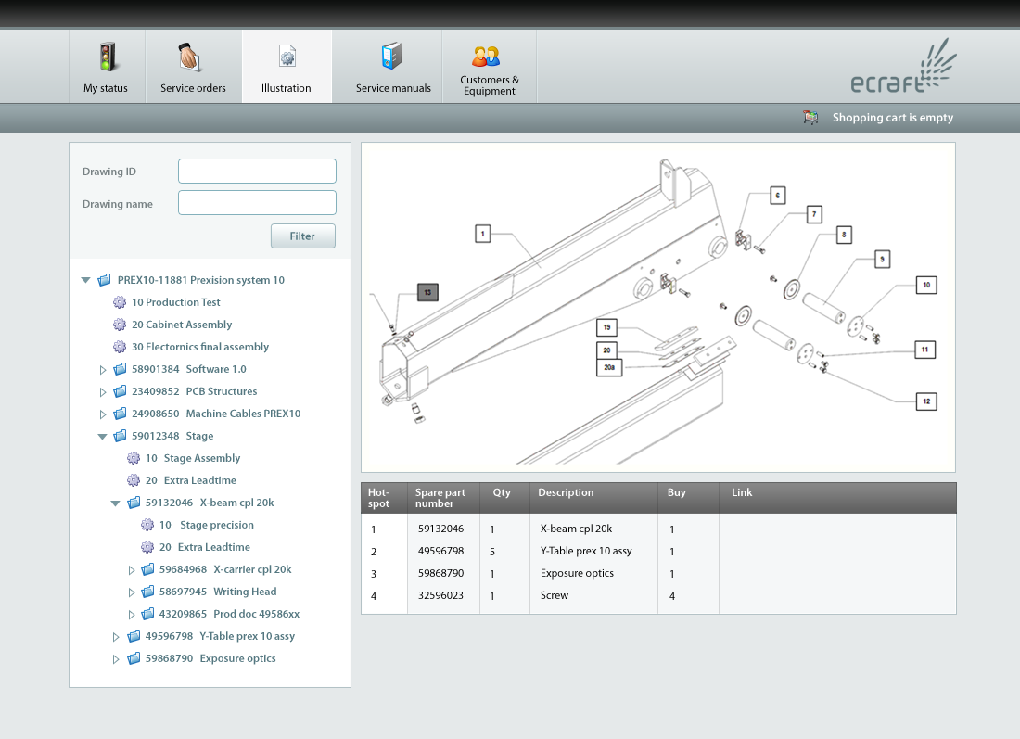
Notes:
Huoltomiehen auttamisen lisäksi tämä tietysti kerää tietoa yksittäiseen laitteeseen tai laitetyyppiin riippuen. Huoltomies voi myös tilata tarvitsemansa osat suoraan toolboxista.
Catalyst Toolbox is used by most internal and external users. The Offline Framework provides functionality and information similar to Catalyst Control to users that work on the field without access to the company network.
The functionality and information access is naturally limited by user groups to secure the data.
The Warranty data, Service plan and Service History is useful information also on the field to make the correct judgments.
The offline framework provides information to the service engineer, but Toolbox is also the tool to capture service activities, information about replaced parts, etc. directly at the field.
The structure, spare part list and interactive drawings that has been set up in Designer become available in the Toolbox
If a Webshop is in use, parts can be added into the basket directly from the drawing.

Slide 54
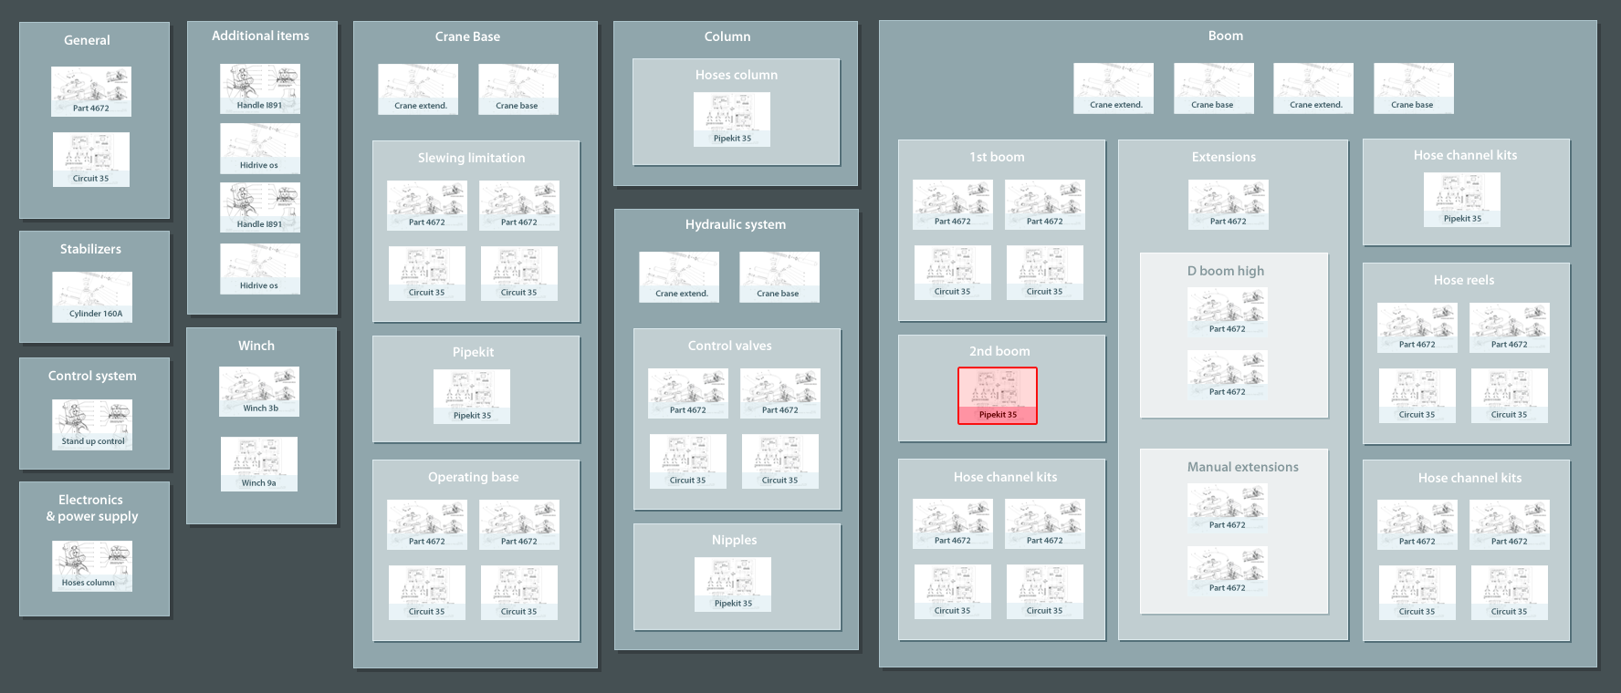
Notes:
Piirustusten kautta voidaan navigoida yhden laitteen osien välillä ja näyttää ”ongelmakohtia”. Eli asioita mitä kannattaa tsekata huoltokäyntien aikana.
Catalyst Toolbox is used by most internal and external users. The Offline Framework provides functionality and information similar to Catalyst Control to users that work on the field without access to the company network.
The functionality and information access is naturally limited by user groups to secure the data.
The Warranty data, Service plan and Service History is useful information also on the field to make the correct judgments.
The offline framework provides information to the service engineer, but Toolbox is also the tool to capture service activities, information about replaced parts, etc. directly at the field.
The structure, spare part list and interactive drawings that has been set up in Designer become available in the Toolbox
If a Webshop is in use, parts can be added into the basket directly from the drawing.

Slide 55
Catalyst Web Sales
Search for spare parts
Browse spare parts catalogs
View availability and buy parts
Embeddable in almost any web shop
Notes:
Viimeisenä modulina on Web Sales

Slide 56
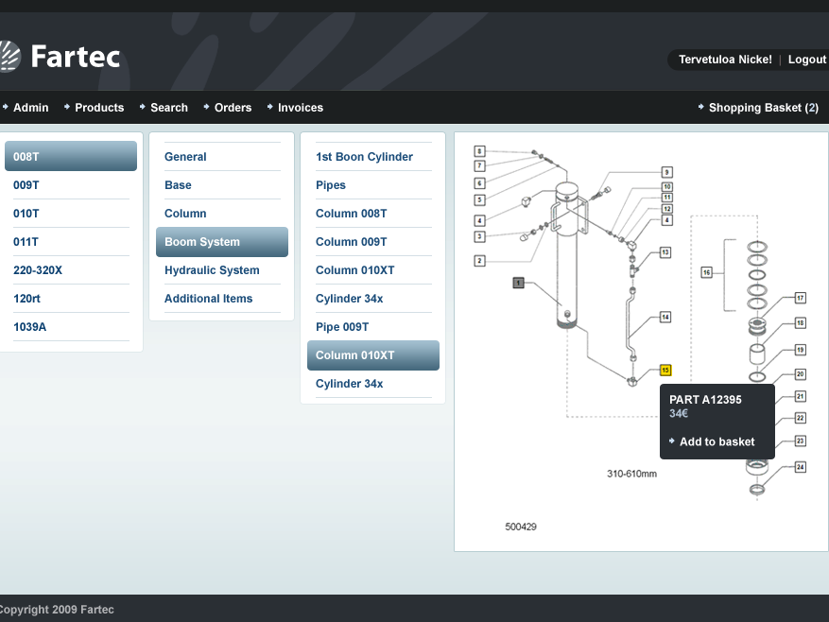
Notes:
Catalyst Web Sales is available for customers who would like to extend the service process to spare parts sales.
The Catalyst web viewer is a component that can be embedded in a webshop or used as such in a service partner Extranet.
In case there is no existing webshop for spare parts the Catalyst Web Sales functionality can provide all the functions needed to place an order. Order management, delivery and invoicing is normally handled in the ERP-system.
The Web Viewer provides equipment specific spare part list and interactive drawings to a generic spare parts webshop.
Locating the problem area on the drawing, looking at the available spare parts , and clicking on the hotspot speeds up the process compared to searching for the part by item number or description.

Slide 57
Notes:
36MIN

Slide 58
We went through three stages of maturity.
Prove that it works.
Understand the implications of the platform.
Optimize for cost and ease of use.
Notes:
3 eri vaihetta
Vaihe 2: (design for azure) Opittiin käyttämään näitä platformeja. Opittiin käyttämään niitä oikein ja ymmärrettiin niiden eroja.
Vaihe 3: Optimoidaan
Kustannuksia
Käytettävyyttä
parannetaan kannattavuutta ja asiakastyytyväisyys

Slide 59
So what does this do to our software projects and architecture?
Notes:
Ensin kerron muutamia periaatteita ja huomioita mitä meidän eteen on tullut lähinnä Azurea käytettäessä.
Myöhemmin keskityn sitten kolmeen mielestäni liian pienelle huomiolle jääneisiin kolmeen osa-alueeseen.

Slide 60
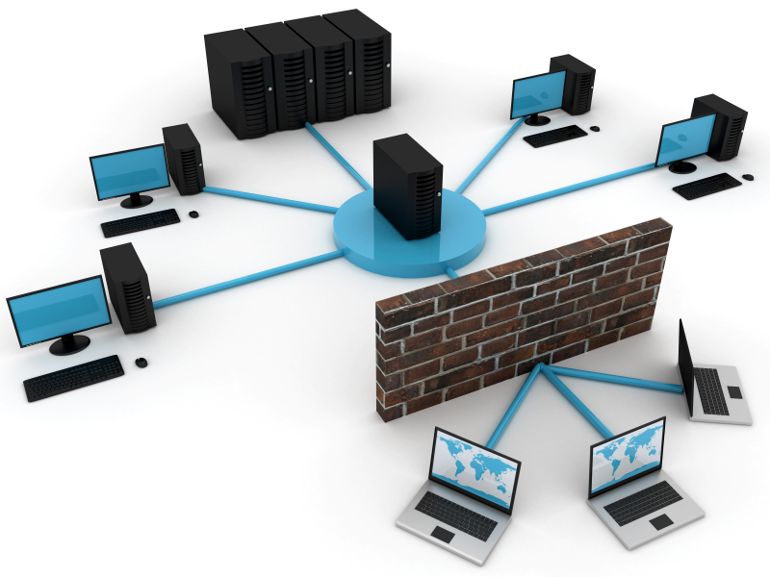
You are not moving your existing physical architecture to the cloud.
Notes:
Et, ellei kyseessä ole harvinainen tapaus, mutta silloin käytännössä et kyllä saa juuri mitään hyötyjäkään. Silloin puhutaan jostain sovelluksesta joka sellaisenaan siirretään pilveen. Asiakkaita on todennäköisesti yksi ja sovellus toimii todennäköisesti yksinäisenä saarena. Aiemmin kertomistani Pilven käyttöskenaarioista tämä liittyy lähinnä vaan ja ainoastaan siihen ”enpä jaksa odottaa omia IT-nissejä vaan paukautan softan pilveen.”
Jos vanha sovellus niin esimerkiksi tietokannan siirtämiseen liittyvistä ongelmista oli blogipostauksia, mutta en ole tarkemmin tutustunut. Kannattaa kuitenkin selvittää ennen kuin käy touhuun.

Slide 61

Therefore your logical architecture needs to be rethought as well.
Notes:
On tällaisia selkeitä asioita mitä on pidettävä mielessä ihan ensimmäisissä suunnitelmissa.
Jos pilvestä halutaan saada jotain hyötyä irti niin skaalautuvuus ja multitenanttisuus ovat mm. asioita mitä meidän on pakko miettiä.

Slide 62

Applications should be architected for scalability.
Notes:
Tähän liittyen kollega näytti blogikirjoituksen Amazonin EC2 instansseista (eli siis kyseessä on blogikirjoitus). No kirjoittaja oli kuitenkin tehnyt mielenkiintoisen huomion. Pelkästään instanssin alas ajolla ja välittömästi uudelleenkäynnistämisellä oli Amazonissa saatu kapasiteetti nousemaan.
Mistä tämä johtui?
No koska siellä ei instansseja sidota käytännössä mitenkään siihen fyysiseen rautaan, se, kuinka paljon saat oikeasti kapasiteettia irti virtuaalikoneesta riippuu täysin siitä kuinka monta muuta instanssia siinä samassa palvelinkeskuksessa pyörii.
Eli alas ja ylösajolla saatiin instanssi siirtymään vähemmän kuormitettuun keskukseen.
Azuressa instanssi sidotaan coreen joten tämä ominaisuus ei toistu siellä.

Slide 63

Being able to scale the front end and the back end separately is a great advantage.
Notes:
Front endin ja back endin skaalaus on tietysti hieno asia kapasiteetti-ongelmien kanssa taisteleville.

Slide 64

The front end and the back end communicate asynchronously. Which is hard to develop for.
Notes:
Mutta niiden keskustelu jonoissa kysyy taas ammattitaitoa kehitystiimiltä

Slide 65
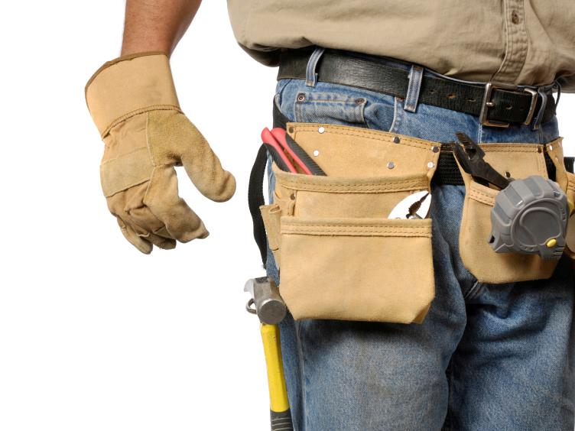
A lot of the time our logical architectures are affected by the tools we use.
Notes:
Monet meidän käyttämistä työkaluista ohjaa suunnittelua toiseen suuntaan. Esim tästä apuväline joka luo automaattisesti datamallia, mikä ei ole optimi, mutta annetaan mennä silti.

Slide 66
Let's admit it, we take shortcuts when we build applications.
Notes:
Ja jos nyt aletaan puhumaan yleensä softakehityksen laiskuudesta niin kyllähän me kaikenlaisia oikoteitä valitaan.

Slide 67
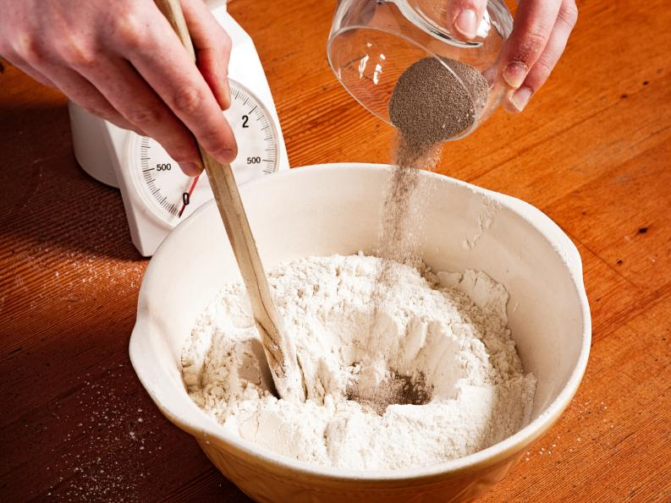
We mix our presentation layer with our data layer.
Notes:
Ja sekoitetaan mm. logiikkaa käyttöliittymään.

Slide 68
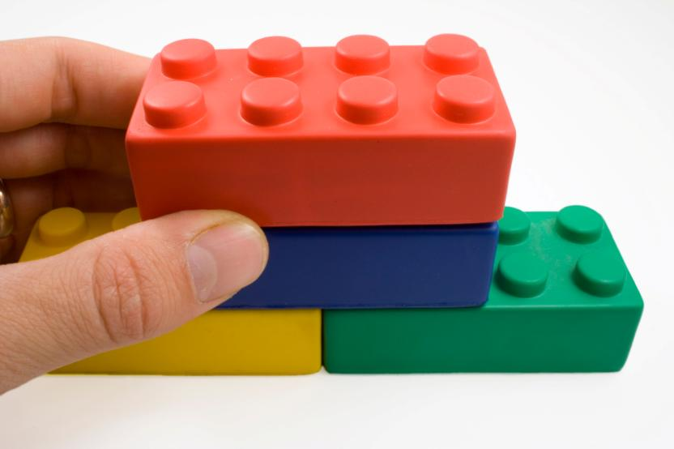
Our applications don't always have a clear separation of concerns between modules.
Notes:
Eikä pidetä sovellusta oikeasti modulaarisena vaikka periaatteessa yritettäisiinkin.

Slide 69
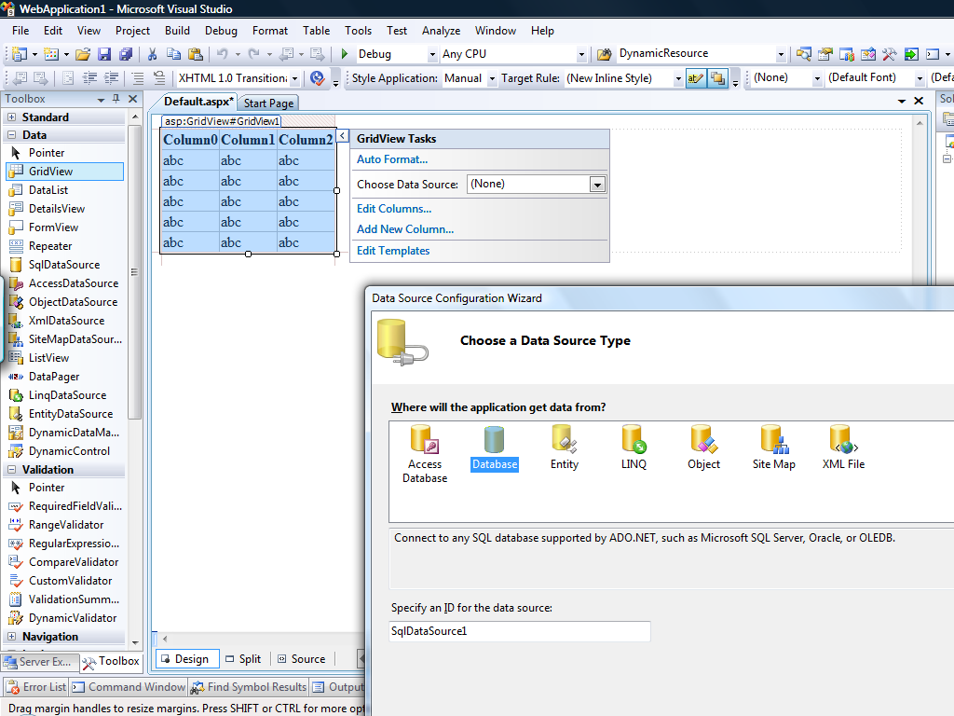
And in all honesty, the tools and most samples make it almost too easy to get it wrong…
Notes:
No yksinkertaisesti sanottuna väärin tekeminen on usein liian helppoa.

Slide 70

Cloud makes most of this too see-trough to get away with.
Notes:
Mun pointti on se että esimerkiksi Azurelle kehittäessä on usein rakennettava sovellusta paljon järjestelmällisemmin ja
puolivillaiset ratkaisut näkyvät valmiissa sovelluksessa.
Ne näkyy euroissa.
Ja ne näkyy asiakkaalle.

Slide 71

Your current approach to testing might not be so easy to adapt to the Cloud.
Notes:
Vs 2010 pitäs tukea
Yleensä enemmän kontrollia
Testaus/mittaustyökalun kiinnitys vaikeampaa
Pakko deployata aina
Pakko testata joko staging areassa tai kehittäjän koneella, koska esimerkiksi ”sisäistä” testiympäristöä ei ole.
Jokatapauksessa valmiit testauskäytännöt saattaa muuttua.

Slide 72

High-performance applications are hard, and few people have experience building them.
Notes:
Korkean suorituskyvyn sovelluksia on erityisen vaikea rakentaa ja suorituskyvyn optimointi nyt on sellainen asia mistä mm. meillä ei vielä ole kokemusta.

Slide 73
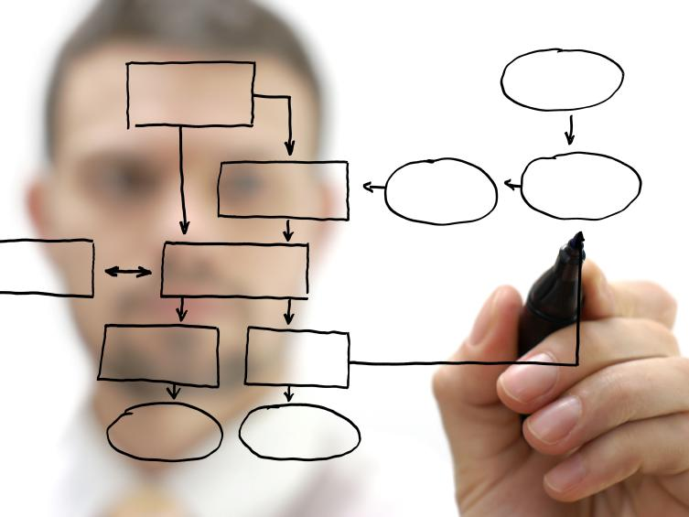
Windows Azure applications should follow a strict architectural pattern.
Notes:
Kuten sanottua, Azuressa sovelluksille on tehtävä tarkat arkkitehtuurit ja kehityksen on noudatettava sitä arkkitehtuuria.

Slide 74

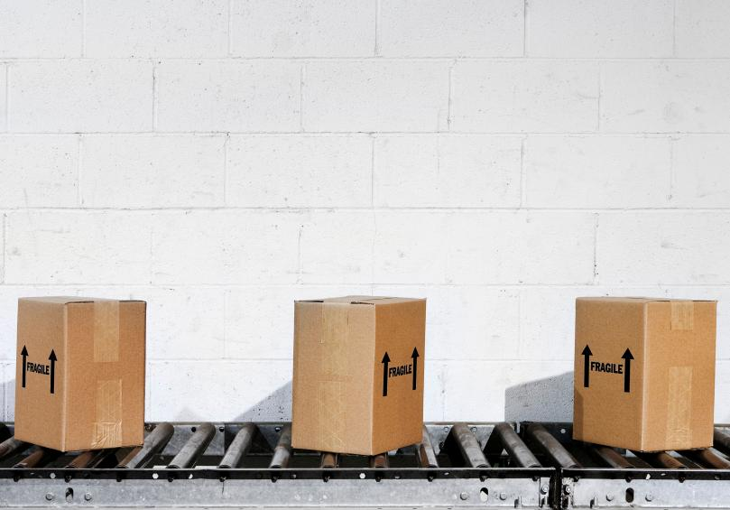
Windows Azure is intended for bulk technologies.
Notes:
Meidän mielestä Azure on tarkoitettu bulkkiteknologioille.

Slide 75


The mainstream web front ends, like ASP.NET with Ajax and Silverlight.
Notes:
Meidän sovellukset käyttää ASP.Nettiä ja Silverlightia käyttöliittymissä.

Slide 76

You can use services based on WCF.
Notes:
Ja palvelut Windows Communication Foundationia.

Slide 77

Anything that requires a separate installation is out.
Notes:
Kaikki mitä voi deployata tiedostoina… vaikka dll:inä toimii, mutta jos se tarvitsee oikean asennuksen niin sitä ei Azureen voi viedä.

Slide 78


Some applications aren't suited for Azure, or not worth the effort.
Notes:
Näin ollen ei Azure oikea paikka kaikelle ole.

Slide 79


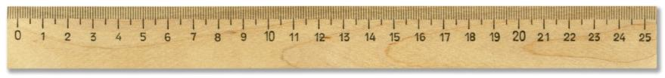
Obviously applications that require a close proximity to specific other applications.
Notes:
Muita esimerkkejä nyt sitten vaikka applikaatiot jotka vaatii toisen läheisyyttä. Oli se nyt sitten ympäristöasia tai vaikka tiedonsiirtoasia

Slide 80
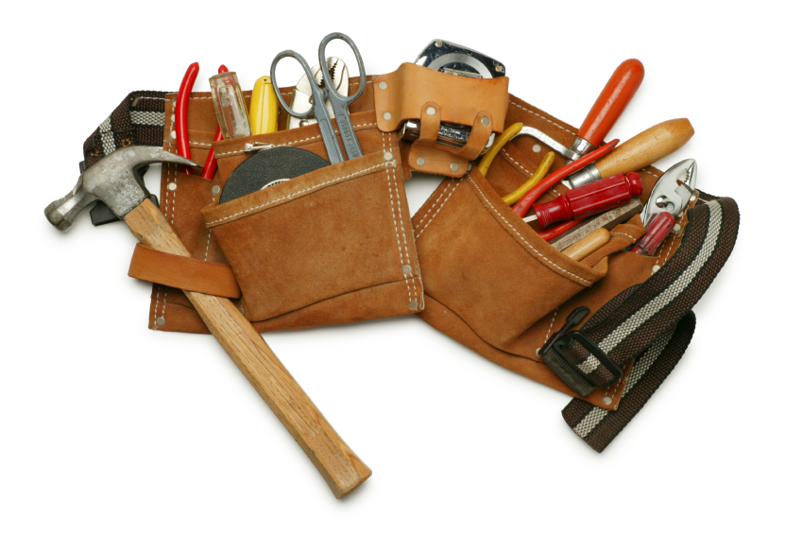
Applications where you've invested heavily in tools.
Notes:
Ostanut kehitystyökalut jotka ohjaa jonnekin suuntaan.
Ei tue vaihtoehtoisia deployaus-tapoja.

Slide 81

Asiakas ei luota tai laki estää
Or where you really haven’t been able to create the atmosphere of trust.
Notes:
Sitten on tämä luottamusasia.
Voiko luottamuksellista dataa pistää Pilveen?
Joskus asiakkaiden on pakko tietää missä heidän datansa on.
Lainopillisia syitä, esim, henkilötietojen tallentamisesta.
Tai se tavallisin yrityksen policy on että arkaluontoinen data on takana olevassa serverikaapissa.

Slide 82

Not all applications can easily be deployed to a cloud.
Notes:
Eli ei kaikkea kannata Pilveen yrittää tunkea.
Käytetään pilveä siihen mihin se on tarkoitettu ja ei anneta huonoja kokemuksia sellaisista projekteista missä neliötä yritetään tunkea pyöreää reikään.

Slide 83
Notes:
Lupasin kuitenkin nostaa esiin muutaman asian, mitkä jäävät mielestäni liian pienelle huomiolle.
Teemoiksi olen valinnut:
Käytettävyys, Läpinäkyvyys, sitoutuminen’
Penninlaskenta, kustannusrakenteen.
Toistettavuus, multitenancyn

Slide 84

Selling something as a service forces us to architect for usability.
Notes:
Käytettävyyden mietinnän on lähdettävä liikenteeseen ihan projektin alussa.
Vasteajat
Mitä tapahtuu paikallisesti ja mitä pilvessä?
Kannattaako dataa esimerkiksi kerätä vähän ennen lähettämistä?
Miten käyttäjät käyttävät meidän softaa? Mitataan
Läpinäkyvyys, asiakkaat tavallisesti pääsee katsomaan oikeassa paikassa pyörivää oikeaa softaa
Oltava intuitivista sillä SaaS voi viedä homman jopa siihen että applikaatiota ei aleta edes opettelemaan.

Slide 85

People still believe in the Usability Fairy.
Notes:
Näiden asioiden miettimättä jättäminen liittyy läheisesti tällaiseen joulupukin ja pääsiäispupun ystävään kun käytettävyyskeijuun.
Käytettävyyskeiju on sellainen maaginen olento joka tulee projektin loppupuolella sirottelemaan käytettävyyshiekkaa applikaation päälle ja korjaa kaikki ongelmat mitä ollaan kuukausien saatossa saatu aikaan.
Valitettavasti mä joudun meidän firmassa toimimaan keijuna ja sen lisäksi että noi Spandexit hiertää haaroväliä, niin ei se homma muutenkaan niin hienoa ole.
Tottakai vähän kontrolleja muuttelemalla ja visuaalisuutta katsomalla voidaan saada parannuksia aikaan, mutta tollasia arkkitehtuureja ei siinä vaiheessa voi kovin dramaattisesti käydä muuttamaan.

Slide 86

It’s easy for unsatisfied users of a service to walk away.
Notes:
Jos käytettävyys on hirveätä niin SaaS+pilvi –yhdistelmä tekee myös hyvin helpoksi lähteä kävelemään.
Asiakas ei ole samalla tavalla sitoutunut mihinkään bugin metsästys rumbaan.
Kaikki lisenssejä myyvät tietää, että mitä kalliimpia lisenssit on niin sitä kurjempaa softaa voi asiakkaalle tarjota.
Asiakas ei voi perustella itselleen miksi linsenssimyyjälle menneet kymmenet tuhannet eurot olivatkin turhia.
Näin ollen tälläsen palveluna myytävän softan on oltava hyvää. Sen ei tarvitse olla valmista kokonaan, jos roadmap elää ja jos olemassa olevat toiminnot ovat hyviä. Mutta sen olemassa olevan on oltava käyttäjän kannalta mielekästä käyttää.

Slide 87

Running in the cloud forces us to architect for cost.
Notes:
Seuraava teema on kustannuslaskenta
Mittauspisteitä, optimointia
Meillä ollut omia haasteita sen suhteen kun arkkitehdit ei ymmärrä miksi heidän mielestään ”vääriä ja lyhytkatseisia” ratkaisuja pitää tehdä vaan kustannusten vähentämiseksi.
Jos tavoitteena kuitenkin on suuri käyttäjämäärä niin sillä voi olla suuri merkitys käytetäänkö me esim Azuren blob-storagea vai pistetäänkö SQL:n puolelle.

Slide 88

Softa ja hardis olleet eri budjeteissa
Hardware has been considered an investment.
Notes:
Tää muuttaa toimintaa merkittävästi sillä…
Raudan ja Softan kustannuspaikka oli eri. Meni eri budjeteista.
Tarjottiin softa ja kun asiakas osti niin sitten joku asiakkaan IT-osastolla vaan varmisti että jossain on palvelin sen pyörittämiseen.

Slide 89
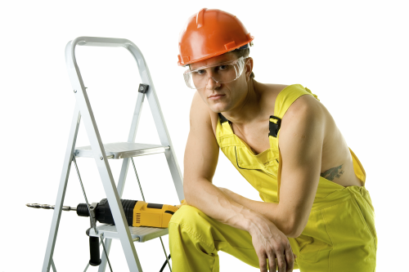
Azure can take care of the service level for you.
Notes:
Ehkä puoltavana argumenttina asiakkaalle voi käyttää ylläpidon helppoutta
Softatalonkaan ei tarvi miettiä niin paljon serviceleveliä tai patseja ja Service packkejä esim Azurea käytettäessä.
Eikä näiden asennuksiin liittyviä riskejä.

Slide 90
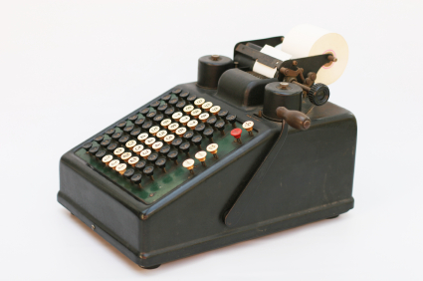
It becomes easier for the bean counters to look at costs they do not understand.
Notes:
Jokatapauksessa tämä johtaa siihen että
Taloushallinnon ihmiset pääsevät taas ottamaan kantaa sellaisiin asioihin josta ne eivät ymmärrä pätkääkään.

Slide 91

Architecting for low cost means architecting differently.
Notes:
Eli nyt päästään ottamaan kustannuslakenta mukaan teknologiavalintoihin.
Laskettavia asioita on
Työmäärä, Lisenssit, Rauta, Ylläpito
Saadaanko taivutettua oikeasti multitenantiksi, miten skaalautuvuuden voi hoitaa.
Näitä asioita me mietittiin mm. Sproodlen sijoituspaikkaa laskettaessa ja silloin Azure voitti kilpailun.
TicketMaster, a New Zealand
Build measurements in.
Think about where data is and how it moves.
Use the desktops more, because they don’t cost us anything.

Slide 92
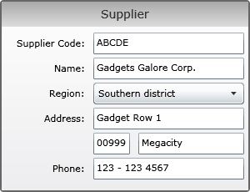
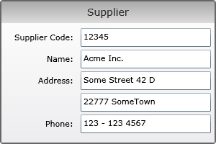
Architecting for multi-tenancy is not something we are used to.
Notes:
Viimeiseksi teemaksi olen valinnut Multitenancyn.
Ainakin meidän ajatusmalli on pikkuhiljaa kääntynyt niin että ollaan huomattu voivamme mennä multitenantteihin sovelluksiin. Kaikki meidän pilvisovellukset on myös suunniteltu tältä pohjalta.
Sovelluksen täytyy tukea sitä että eri käyttäjille on eri datamallit ja kentät, joka ei välttämättä ole kaikille helppo asia.

Slide 93

Miten tehdä oikeasti multitenantteja/paketteja kun asiakas haluaa kuitenkin räätäliä
How to multi-tenant when everybody wants different things?
Notes:
Miten tehdä oikeasti multitenantteja/paketteja kun asiakas haluaa kuitenkin räätäliä?
(Sanoisin että tämä on lähinnä asiakaskommunikaatioasia.)
Me ollaan huomattu omassa toiminnassamme että kun me paketoidaan asioita niin asiakkaat ei oleta voivansa tehdä mitä tykkäävät.
Me ollaan myös tehty niin että arkkitehtuurissa perustoiminta kaikilla sama, mutta jos halutaan räätäliä niin yritetään selvitä pienillä ”näytetään- piilotetaan” ratkaisuilla.

Slide 94
Achieving high performance and scalability is difficult.
Notes:
Uskon että näitä asioita huomioon ottamalla ja yhdistämällä skaalautuvuuteen, rajoitteet huomioon ottaen me voidaan rakentaa parhaita pilveä varten optimoituja soveluksia.

Slide 95
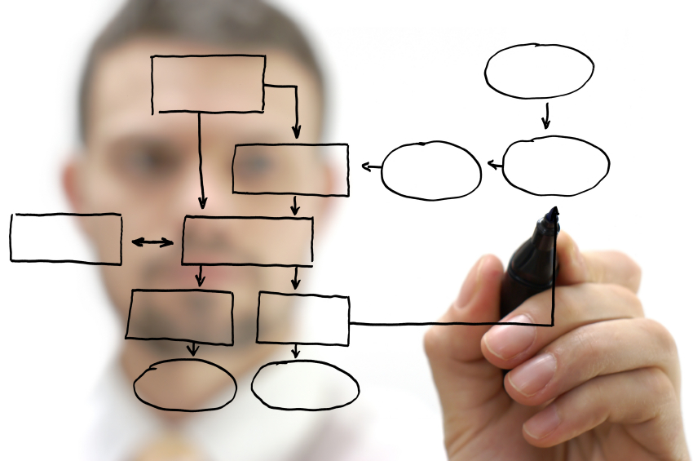
Conclusion: Both the service aspect and the cloud aspect affect how we design software.
Notes:
Ja päätelmänä Palvelu ja pilvi tarkoittaa sitä että meidän on muutettava sovellusten suunnittelutapaa ja noudatettava periaatteita tiukemmin.

Slide 96

Understanding and measuring what happens inside our applications is crucial.
Notes:
Meidän on myös hyvin tärkeää tietää tarkasti mitä meidän sovellus tekee ja…
miten sitä käytetään.
Paljonko käytämme mitäkin ominaisuutta.
TicketMaster, a New Zealand
58 MIN

Slide 97
Questions and Answers.

Slide 98

Ville Hemmilä
www.episto.la
ville.hemmila@ecraft.com
040 069 5345
Notes:
Personal introduction slide, if needed.

Slide 99


